Slide 1

9. Hyvinvointi ja köyhyys
Kehitys ja hyvinvointi ovat jakautuneet epätasaisesti sekä globaalisti että myös pienempien alueiden sisällä. Rikkaillakin alueilla on kehittyneisyyseroja.
  Esim. Lähi-idän öljyvaltiot, Euroopan metropolit
Kehittyneisyyden mittarit:
  bruttokansantuotteen (BKT),
  inhimillisen kehityksen indeksin (HDI),
  aidon kehityksen indikaattorin (GPI)
  moniulotteisen köyhyysindeksin (MPI) avulla.
Absoluuttinen köyhyys: Ei varaa perustarpeiden tyydyttämiseen (ravinto, asuminen, vaatetus)
Suhteellisessa köyhyydessä ihmisten varallisuutta verrataan ympärillä olevien ihmisten varallisuuteen.

Slide 2
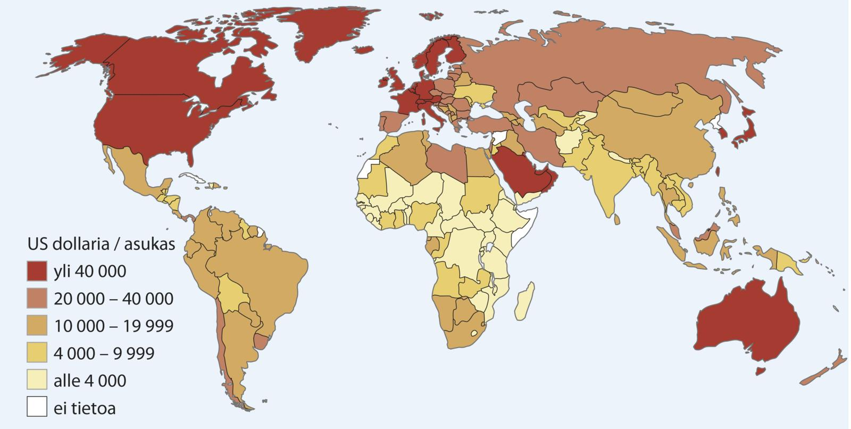
Ostovoimakorjattu bruttokansantuote asukasta kohden 2018

Slide 3
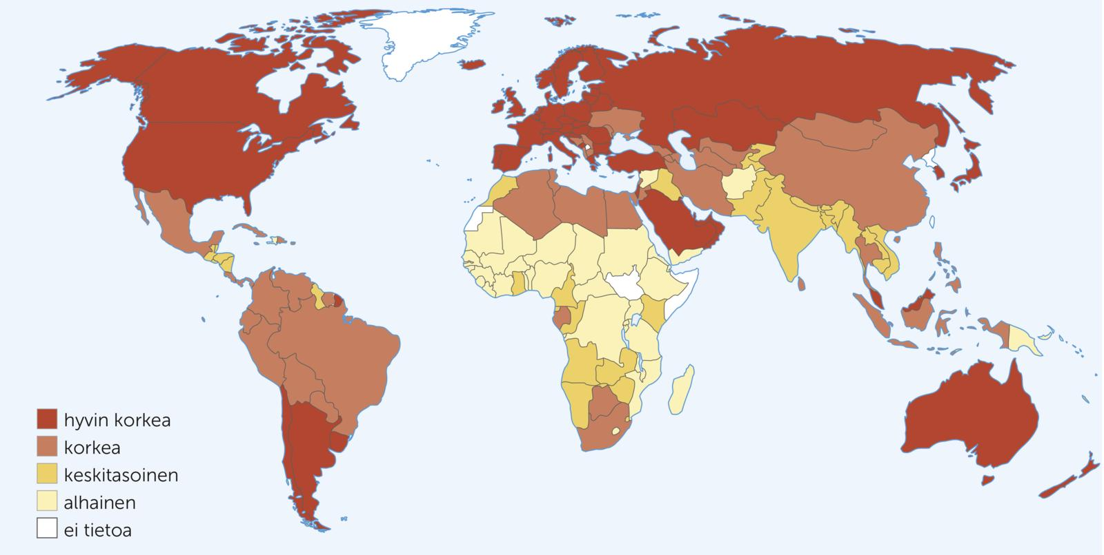
Inhimillinen kehitys maailmassa (HDI) 2018

Slide 4
Valtioiden jako
  Kehittyneet, rikkaat teollisuusmaat
  Vähemmän kehittyneet, köyhät kehitysmaat
  Miltä jako mielestäsi vaikuttaa?
Kehitysmaat ovat keskenään erilaisia.
  Kehityksen esteinä ovat esimerkiksi luonnonkatastrofit, sodat ja nopea väestönkasvu.
Kehitysyhteistyö on yksi ratkaisu varallisuuden epätasaiseen jakautumiseen.
Koulutus vähentää köyhyyttä!
  Erityisesti tyttöjen koulutus

Slide 5
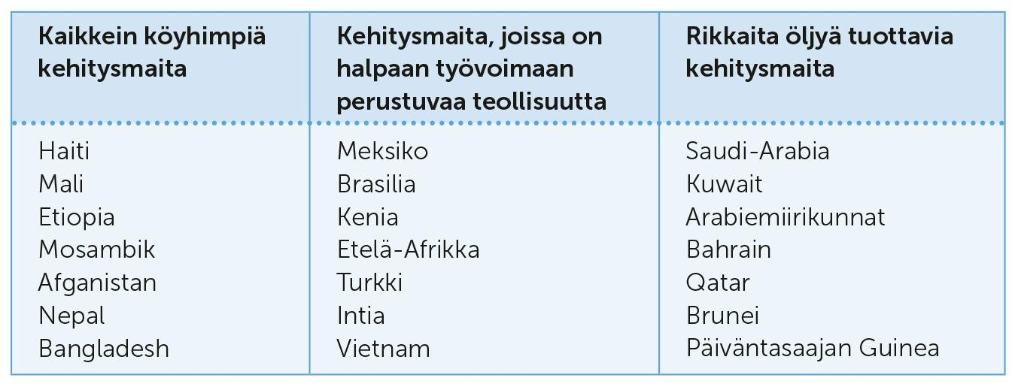
Esimerkkejä erityyppisistä kehitysmaista

Slide 6
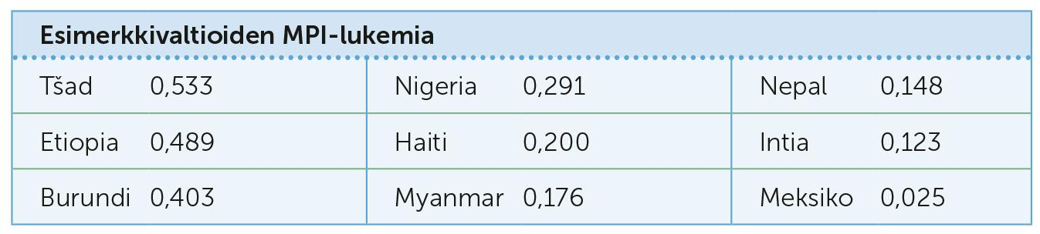

Slide 7
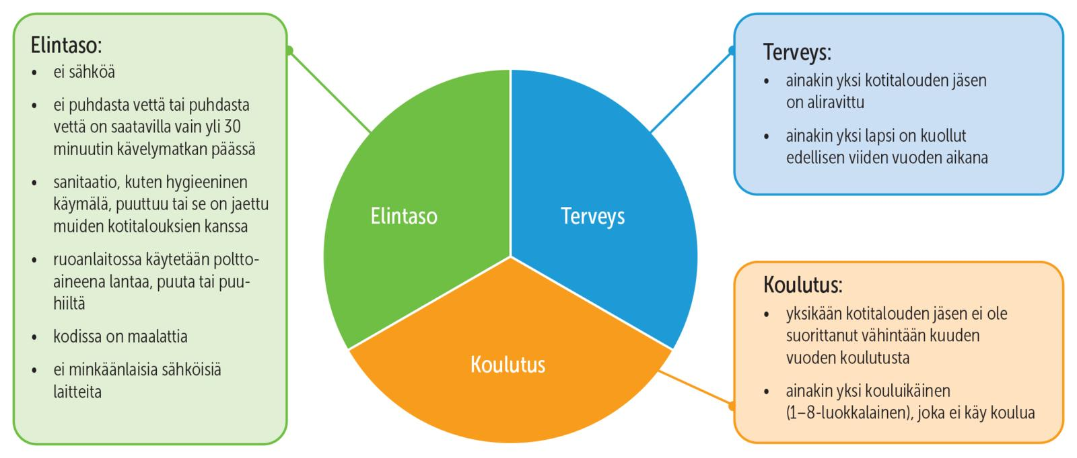
MPI:n laskemisessa käytetyt muuttujat

Slide 8
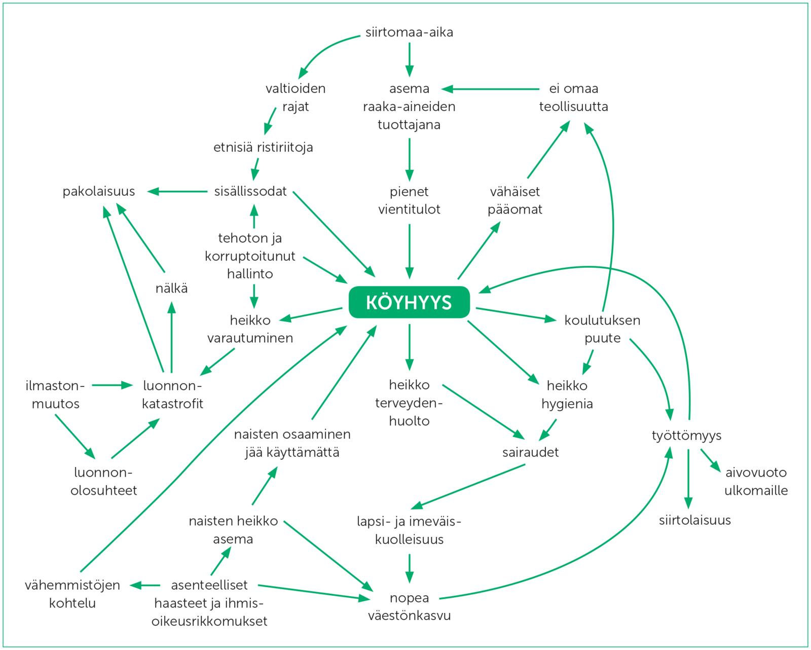
Köyhyyden syitä ja seurauksia

Slide 9
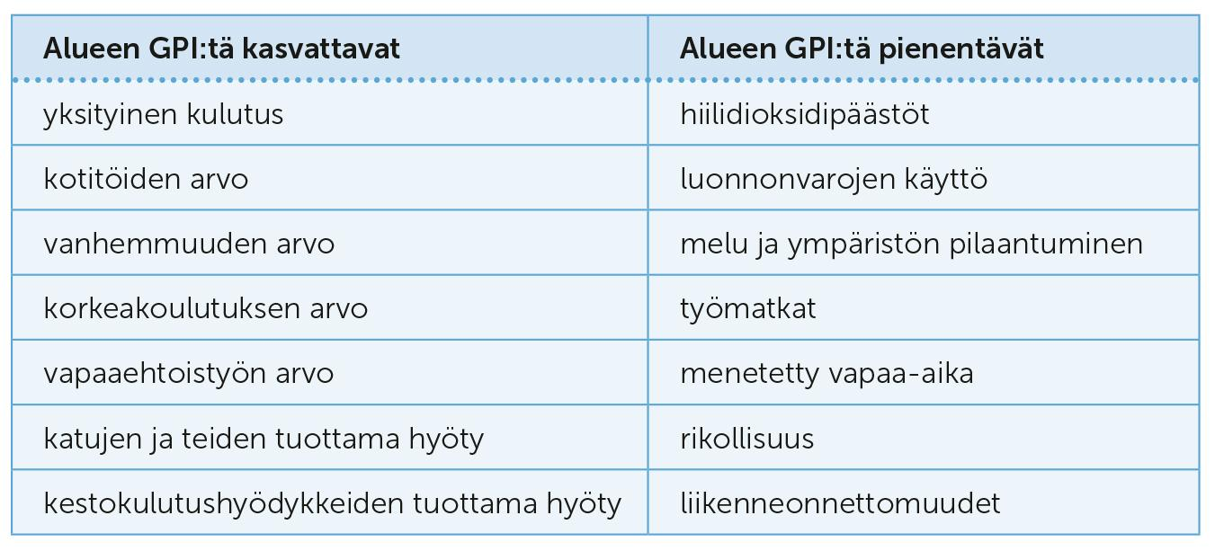

Slide 10
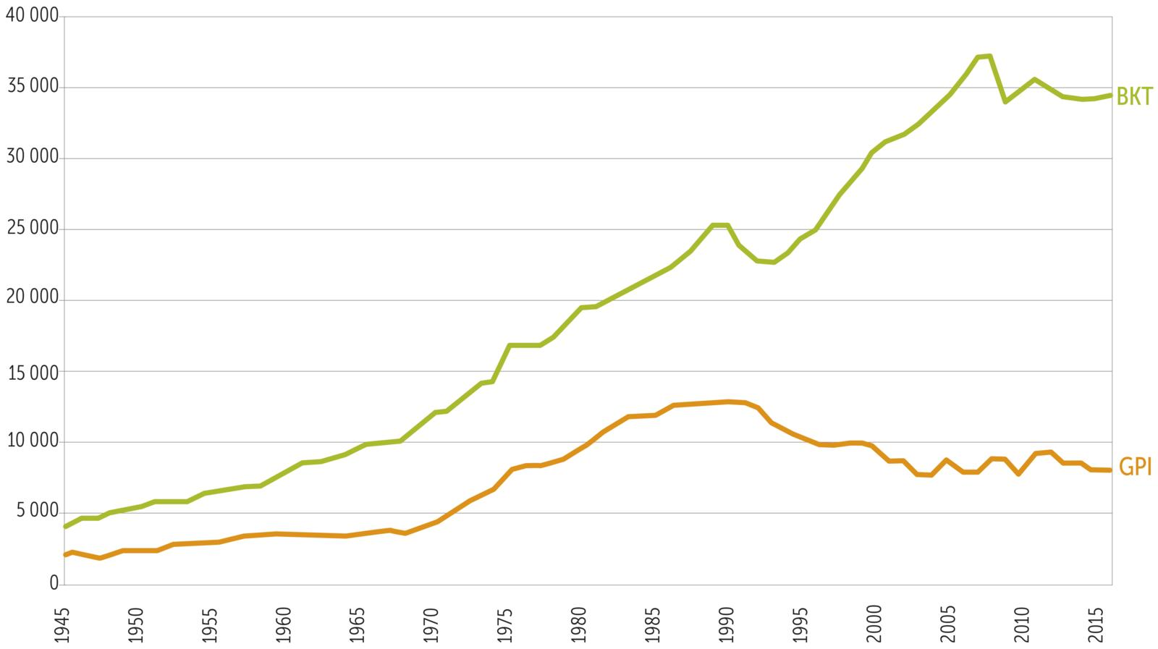
Suomen BKT:n ja GPI:n kehitys vuosina 1945–2016 (USD asukasta kohden)

Slide 11
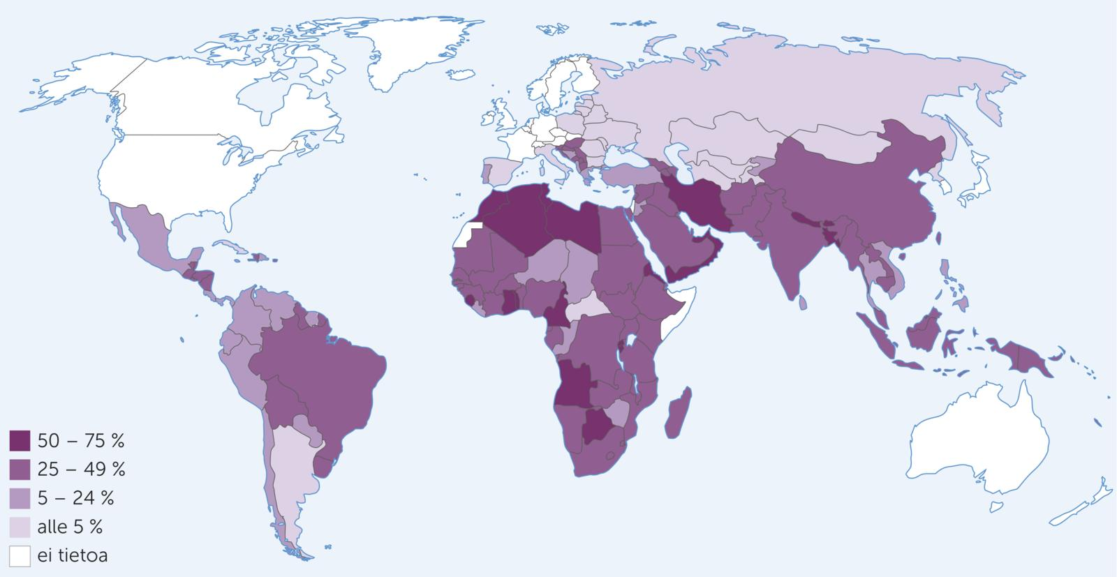
Erot nuorten (15–24-vuotiaat) ja vanhusten (yli 64-vuotiaat) lukutaidossa vuonna 2016

Slide 12
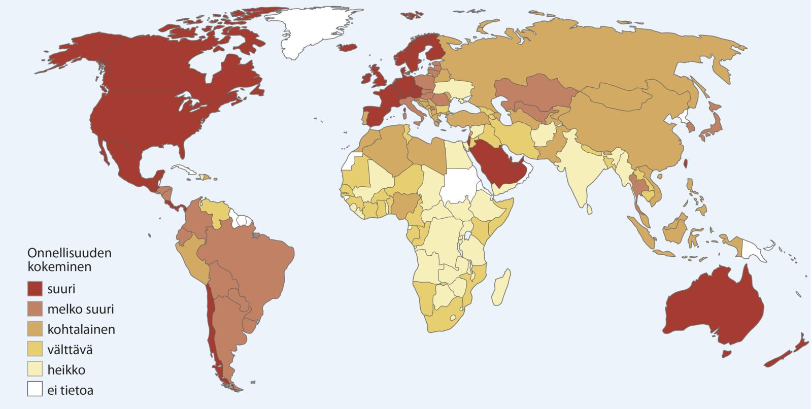
Onnellisuus maailmassa 2019

Slide 13
Onnellisimpien ihmisten asuinmaat vuonna 2019
Suomi
Tanska
Norja
Islanti
Alankomaat
Sveitsi
Ruotsi
Uusi-Seelanti
Kanada
Itävalta
Australia
Costa Rica
Israel
Luxemburg
Iso-Britannia
Aineisto kerätty vuosina 2016–2018.

Slide 14
Tehtävä satelliittikuvista (yksin/pareittain/3 hlö)
-kehittyneisyyseroja eri aluetasoilla
Mene google Earth- sivulle/ sovellukseen
Valitse kaksi eri aluetta ja nappaa kuvankaappaus. Nimeä alueet ja perustele lyhyesti miksi kyseiset alueet kuvaavat kehittyneisyyden eroja kyseisellä aluetasolla.
Kuvaile alueen kehittyneisyyden mittareita (BKT, HDI, MPI, GPI)
  Globaalilla tasolla (rikkaat teollisuus maat – kehitysmaat)
  Maanosa tasolla (Länsi-Eurooppa – Itä-Eurooppa)
  Valtio tasolla (Pohjois-Italia – Etelä-Italia)

